Slide 1
Gestión de la Configuración de
Software

Slide 2
Introducción a la Gestión de Configuración de Software (GCS)
¿A qué nos referimos con GCS?
Definición : Es el conjunto de características funcionales y físicas del software detalladas en la Documentación Técnica o alcanzadas en un producto. (IEEE610. 12-90)
El proceso de GCS y toda la documentación asociada se basan en estándares, un ejemplo es el IEEE828-198310 que define un estándar para los planes de GCS.
Gestión de la Configuración de Software (GCS)

Slide 3
Importancia de la GCS
Los sistemas evolucionan por naturaleza:
  Se crean diferentes versiones del software.
  Se solicitan cambios, correcciones de fallas, adaptaciones a diferentes entornos de hardware y sistemas operativos.
Gestión de la Configuración de Software (GCS)

Slide 4
Importancia de la GCS (2)
La evolución de los productos de software debe gestionarse para controlar:
  Los cambios: versionado de los componentes de software y su correspondiente liberación.
  En grandes equipos de desarrollo, el trabajo concurrente sobre los mismos objetos.
Gestión de la Configuración de Software (GCS)

Slide 5
En resumen:
Los objetivos de la GCS son:
  Mantener un control de los cambios del software.
  Conocer qué versión del producto se entregará al cliente.
  Tener una visión general de la evolución del producto.
Gestión de la Configuración de Software (GCS)

Slide 6
La GCS como parte del Plan de Calidad:
Especificación o
Producto de Software
A veces, la GCS es parte de un proceso general de Administración de la Calidad.
El mismo administrador puede asumir el control de plan de calidad y la GCS.
Proceso de
Revisión Formal
NO
OK
SI
Revisar
Especificación
o Producto
Especificación o
Producto de Software
“Línea Base”
Gestión de la Configuración de Software (GCS)

Slide 7
Actividades involucradas en la GCS
Identificación de la configuración:
  ¿Qué elementos o clases de elementos controlaremos?
    Especificaciones, diseños, código fuente, ejecutables, conjuntos de datos de prueba, etc.
  Claramente a medida que el sistema evoluciona, la cantidad de entidades a controlar crece, dificultando la GCS, por lo que deberá decidir los elementos a incluir .
Gestión de la Configuración de Software (GCS)

Slide 8
1. Identificación de la configuración (2)
¿Cómo identificaremos a cada entidad involucrada en la GCS?
  Definiendo un esquema de asignación de nombres estandarizado que esté disponible y en conocimiento de todos los participantes del proyecto.
  Para cada entidad deberemos guardar al menos: nombre, versión, revisión/actualización, estado y localización.
Gestión de la Configuración de Software (GCS)

Slide 9
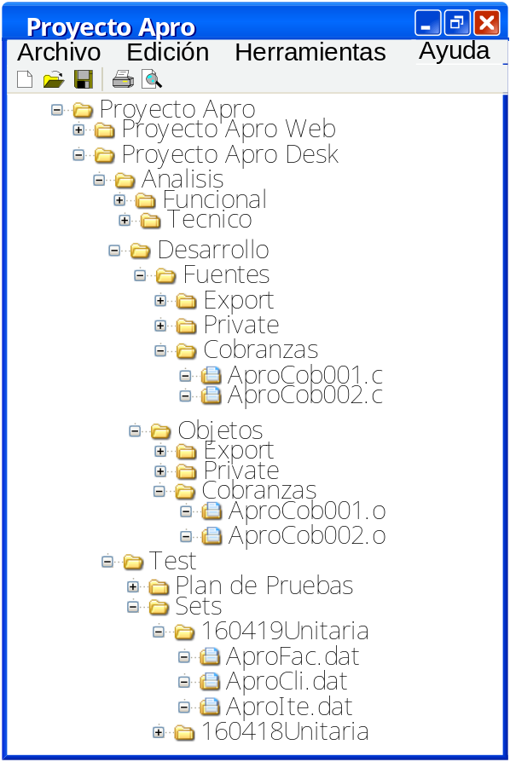
1. Identificación de la configuración (3)
Adicionalmente se debe definir un repositorio, con una estructura adecuada para almacenar los elementos de la configuración
Gestión de la Configuración de Software (GCS)

Slide 10
Actividades involucradas en la GCS
Control de cambios
  Es el objetivo principal de la GCS
  Responde a las siguientes cuestiones:
    ¿Qué cambios se realizarán al software?
    ¿Quién será el responsable de dichos cambios?
    ¿Cuándo se realizarán?
    ¿Cómo?
Gestión de la Configuración de Software (GCS)

Slide 11
2. Control de cambios (2)
La GCS
  Atraviesa todo el proyecto.
  Involucra todas la etapas (análisis, desarrollo, pruebas, etc.)
Es fundamental crear un comité en el que participen integrantes con diferentes roles (Líderes, analistas, desarrolladores, DBA/s, etc.)
Gestión de la Configuración de Software (GCS)

Slide 12
2. Control de cambios (3)
Este comité de control de cambios (CCC) tiene por función evaluar, controlar y aprobar o no cualquier cambio solicitado.
Los cambios deben ser solicitados formalmente al CCC mediante un Formulario de Solicitud de Cambios (FSC).
El CCC evaluará factibilidad, costos e impacto del cambio en los demás elementos aprobando o no la solicitud.
Gestión de la Configuración de Software (GCS)

Slide 13
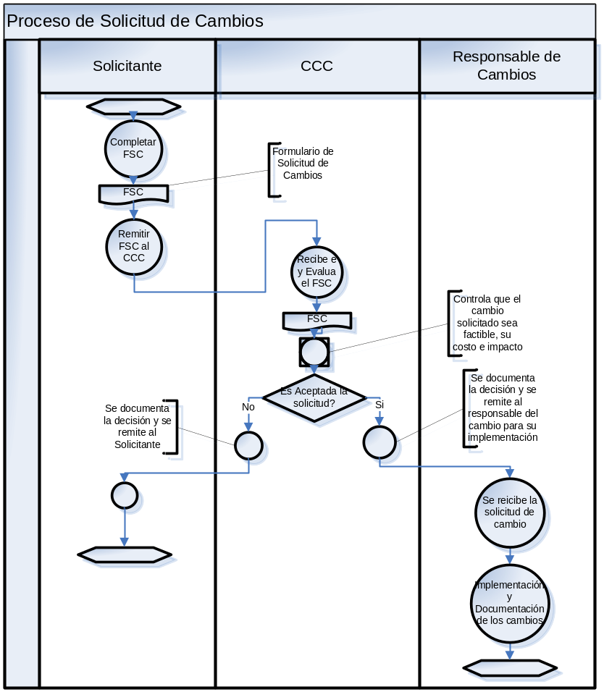
2. Control de cambios (4)
Gestión de la Configuración de Software (GCS)

Slide 14
2. Control de cambios (5)
Formulario de Solicitud de Cambios – FSC3014/2016
Proyecto: Apro Desk
Solicitante del Cambio: Lujan, Ana Carolina | Fecha: 18/05/2016
Cambio solicitado: Modificar interfaz de reporte Cobranzas Diarias, de acuerdo a lo documentado en el Diseño AproRep003 (F:/Proyecto Apro/Apro Desk/Diseño/Reportes/AproRep003.rpt
Análisis del Cambio: Pérez, Laura | Fecha de Análisis: 20/05/2016
Componentes Afectados: AproCob021.c AproLis021.c
Evaluación del cambio: Modificación sencilla, sólo debe alterarse el diseño del reporte de acuerdo a lo documentado.
Prioridad de cambio : Baja
Implementación del Cambio:
Esfuerzo estimado: 2 días
Fecha CCC: 23/05/2016 | Fecha de Decisión del CCC: 26/5/2016
Decisión de CCC: Aceptar cambio. Cambiar e implementar en versión 1.1
Implementador del cambio: Natalia García | Fecha del Cambio:
Fecha de remisión a QA: | Resultado QA:
Fecha de remisión a GCS:
Comentarios:
Gestión de la Configuración de Software (GCS)

Slide 15
Actividades involucradas en la GCS
Reportes de estado
  ¿Cuál es el estado actual de los elementos de la configuración?
  De acuerdo a esto generar reportes de
    Estado de solicitudes
    Elementos de la configuración
    Responsables
    Auditorías
    Etc.
Gestión de la Configuración de Software (GCS)

Slide 16
3. Reportes de Estado (2)
Ejemplos de reportes útiles
Reporte | Estado
Solicitudes | Pendientes Rechazadas Aceptadas en proceso/finalizadas Etc.
Elementos de la Configuración | Últimas versiones liberadas Todas las versiones de un elemento Responsable de un elemento Etc.
Responsables | Elementos asignados Participación en un cambio específico Etc.
Auditorías | Responsables Fechas Aprobaciones/Errores detectados Etc.
Gestión de la Configuración de Software (GCS)

Slide 17
Actividades involucradas en la GCS
Auditorías
Una auditoría de software es una actividad llevada a cabo para evaluar (de manera independiente y objetiva), la conformidad de los productos y procesos de software desarrollados respecto a estándares, regulaciones, guías, planes y procedimientos aplicables.
La auditoría no verifica que el software funcione correctamente o su eficiencia.
Gestión de la Configuración de Software (GCS)

Slide 18
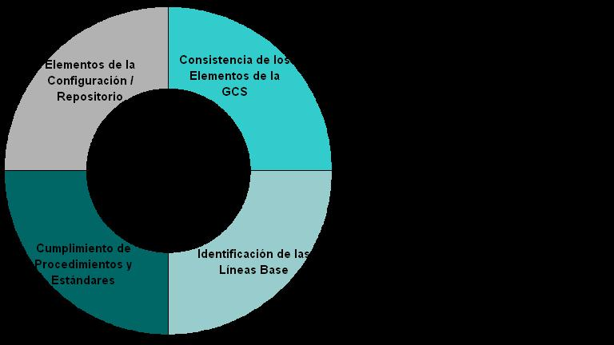
4. Auditorías (2)
¿Los Elementos de la GCS están distribuidos correctamente?
¿Se cumplieron con todos los procedimientos y estándares
¿Está actualizado el estado de cada uno de los Elementos controlados?
¿Se mantiene de manera correcta la información de cada Línea Base definida?
Auditoría
Como resultado de la auditoría, se debe generar un informe elaborado en base a las no conformidades detectadas en la GCS.
Gestión de la Configuración de Software (GCS)

